Slide 1
Вплив кави на самопочуття людини

Slide 2
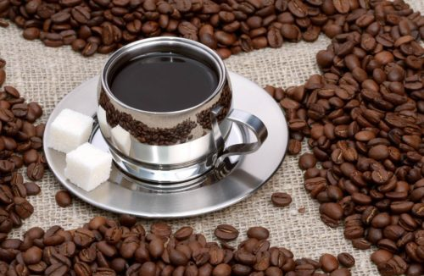
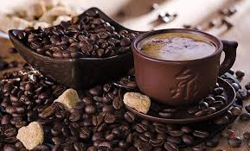

Slide 3
У наше щоденне меню обов'язково мають входити гарячі та холодні напої, основною складовою частиною яких є вода. Організм людини на 50 — 70% складається з води. Тому, що вона є незамінною складовою частиною нашого організму. Втрата 10% води, що міститься в організмі, викликає різні розлади здоров'я людини, а втрата 20% води неминуче веде до смерті. Щодня 145 людина повинна отримувати необхідну кількість води, оскільки організм людини втрачає на добу від 3 до 6% води. До найбільш популярних напоїв, що вживаються в гарячому вигляді, відносяться чай, кава і какао. Кава — напій, що виготовляється із смажених зерен кавового дерева. Завдяки вмісту кофеїну викликає стимулюючу дію.

Slide 4
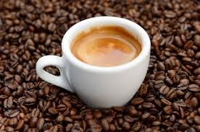

Slide 5
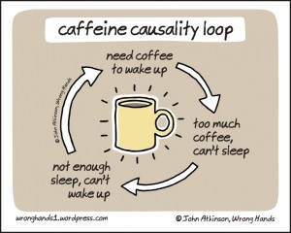
Вплив кави на здоров'я - це улюблена тема суперечок любителів і ненависників кави. Він йде споконвіку і навряд чи коли-небудь завершиться. Адже і та, і інша сторона розглядає вплив кави на здоров'я, грунтуючись на результатах наукових досліджень. Ученими всього світу зроблені більше 19 тисяч досліджень про вплив кави на здоров'я. І їх результати поки що не дають можливості об'єктивно схилитися на ту або на іншу сторону: то з'ясують, що кава викликає рак, то виявлять, що вона позбавляє від діабету. Фізіологами встановлено, що кофеїн регулює та посилює процеси збудження в корі головного мозку. Стимулююча дія кофеїну призводить до підвищення розумової та фізичної роботоспроможності людини, зниження стомленості та зменшення сонливості.

Slide 6
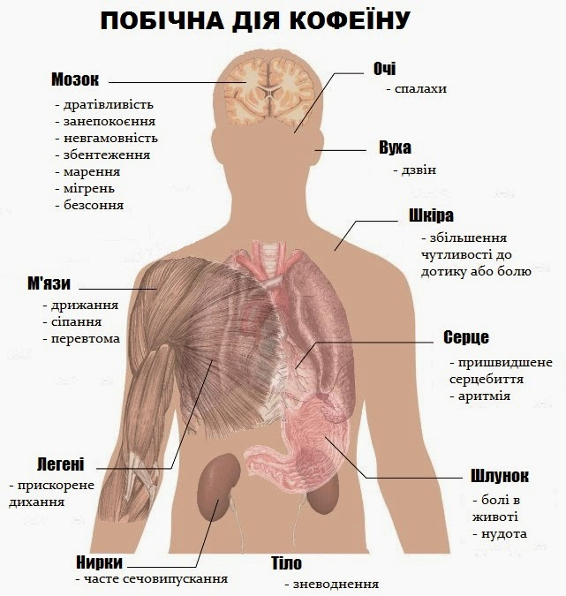

Slide 7
Нейрохімічний механізм стимулюючої дії кофеїну пов'язують з його здатністю заміщати в ряді біохімічних процесів аденозин, що у свою чергу розглядається як ендогенний чинник, який зменшує процеси збудження в мозку і відіграє важливу роль в стимуляції сну та подавленні відчуття бадьорості. Кофеїн також має здатність активізувати скелетну мускулатуру, збільшуючи силу її скорочення і знижуючи м'язову стомленість. Така дія, яка припадає на м'язи діафрагми, наприклад, скорочує роботу, яка витрачається на дихання. До числа недоліків регулярного споживання великої кількості кофеїну, а також продуктів, які його містять, медики відносять підвищення артеріального тиску та збільшення частоти пульсу. Наслідком прийому кофеїну, особливо на фоні інтенсивних фізичних навантажень, може бути обезводнення організму в результаті діуретичного ефекту кофеїну.

Slide 8
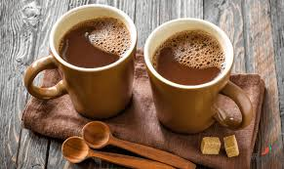

Slide 9
До числа неприємних наслідків, пов’язаних зі вживанням кофеїну, зазвичай відносять ефект звикання. Дія кофеїну на мозок схожа з дією кокаїну і героїну. І хоча кофеїн має куди слабкішу дію він, проте, також може викликати наркотичну залежність. Науковий факт, підтверджений канадськими дієтологами: комбінація кофеїну і 90 мг EGCG три рази на день допомагають позбутися 25 ккал в день. Навіть при перебуванні в стані повного спокою і релаксації. Крім того, тести канадських військовослужбовців показали, що чашка ранкової міцної кави упродовж півдоби не лише підвищує витривалість, але і збільшує насичення крові киснем. А це, у свою чергу, прискорює процес обміну речовин в організмі. Кофеїн сприяє виробітку адреналіну - гормону, який прискорює потрапляння жирних кислот у кров з наступним їх біохімічним окисленням і генерацією біоенергії. Кава допомагає остаточно прокинутися і прекрасно бадьорить. І багато в чому саме завдяки цим властивостям, а не тільки дивовижному смаку благородного напою, ми не обмежуємося лише однією чашкою кави в день. Ми п'ємо каву, щоб зібратися з думками перед важливою нарадою, щоб зняти повсякденний стрес, щоб не заснути під час наднормової роботи, та і просто впродовж усього дня для підвищення працездатності і поліпшення настрою. Таким чином, кава стає невід'ємною частиною нашого життя.

